Slide 1
數據農場
DataFarm

Slide 2
預測價位
主旨
預測農作物的收成價位
選擇風險報酬平衡的作物
預測價位

Slide 3
Ether
Transfer

Slide 4
Ether
Transfer

Slide 5
Transfer
Ether
TransE

Slide 6
TransE

Slide 7
預測價位
主旨
預測農作物的收成價位
選擇風險報酬平衡的作物
預測價位

Slide 8
資料來源
資料
農產品批發市場交易行情站
政府資料開放平台
台灣當季食材平台
資料來源
Notes:
裡面有歷屆蔬果交易量、上中下價位和平均價位。

Slide 9

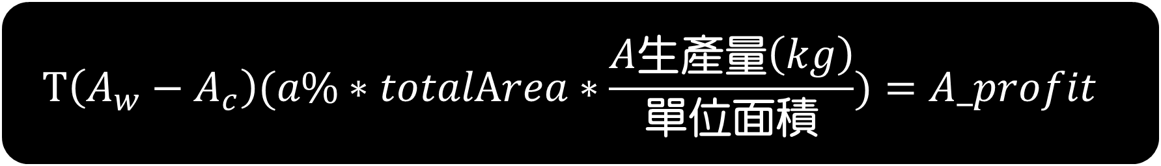



內容
內容
一月
$$A_{c}$$
$$A_{w}$$
技術成本
四月
$$B_{c}$$
$$B_{w}$$
$$T\left(A_{w}−A_{c}\right)(a\%∗totalArea∗\frac{A生產量\left(kg\right)}{單位面積})=A_profit$$
內容
Notes:
Ac作物A生產成本，Aw作物A重量售價
Bc作物B生產成本，Bw作物B重量售價

Slide 10
方法
方法
經驗、直觀、簡易
方法
Notes:
經驗法則，以最近五年的資料去做算術平均數，得到平均值後，可以整合出一條各月的平均線，而每一個月中會有30天左右的值，
這些數值得到最高及最低預估價格，平均值。
因為較舊的資料不具有參考性，因此取五年的話就資料也會被淘汰。
但鑑於技術和時間壓力，目前只能採用最直觀且簡單的方法為算術平均數，
之後或許可以利用更具有指標性的公式，或者將方法更改為更高深的Machine Learning去預測價錢，

Slide 11
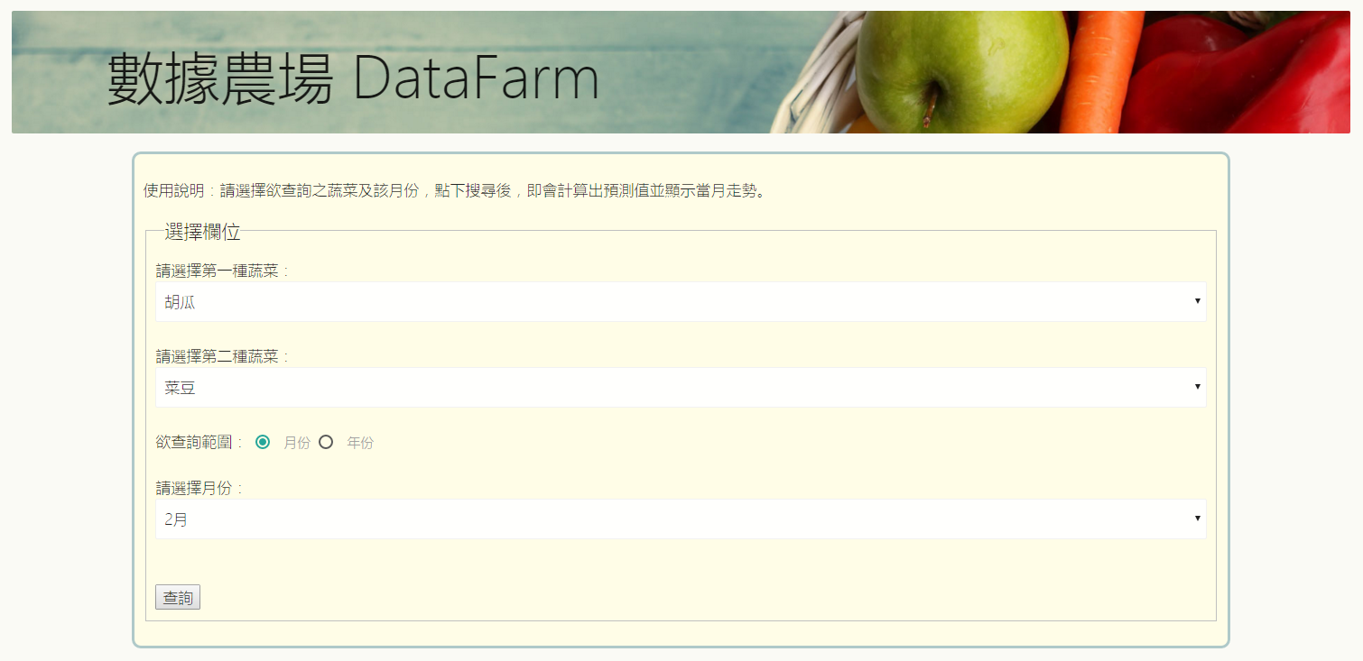
範例
Demo
範例
Notes:
利用算出的平均值去得到標準差，即可利用此去推算預估的價格範圍，但是根據常態分佈，落在中間價格的機率比較高。

Slide 12
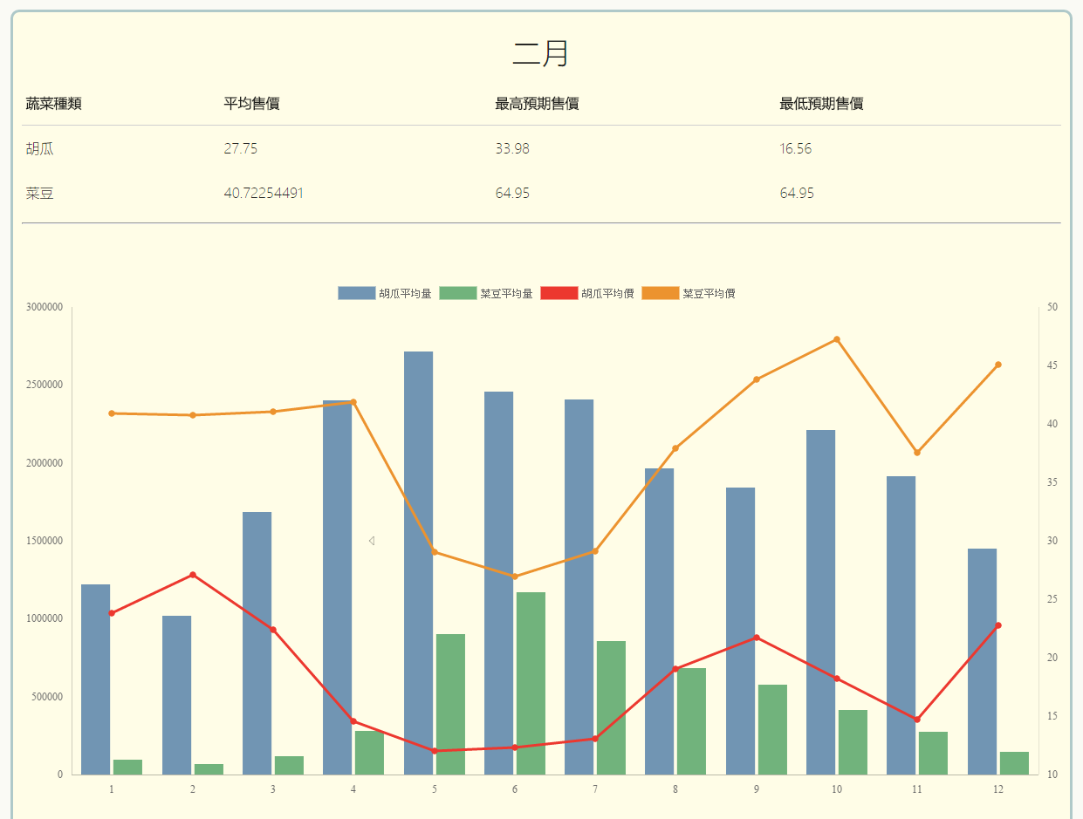
範例
Demo
範例
Notes:
利用算出的平均值去得到標準差，即可利用此去推算預估的價格範圍，但是根據常態分佈，落在中間價格的機率比較高。

Slide 13
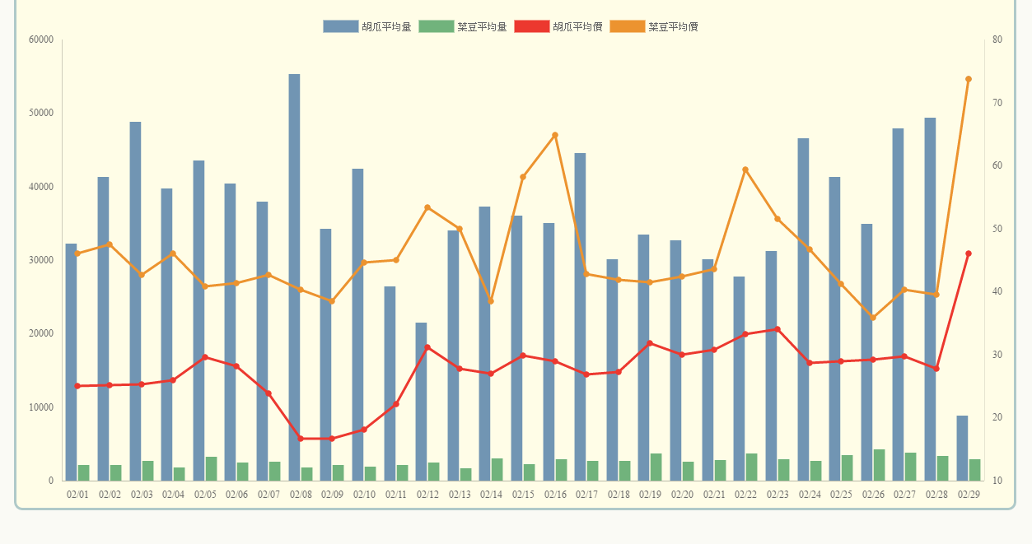
範例
Demo
範例
Notes:
利用算出的平均值去得到標準差，即可利用此去推算預估的價格範圍，但是根據常態分佈，落在中間價格的機率比較高。

Slide 14
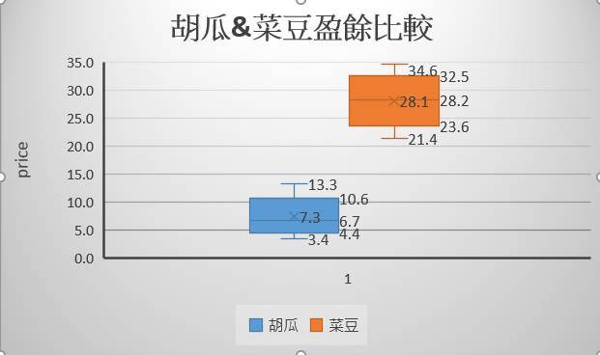
推論
推論
推論

Slide 15
利益
利益
農夫
藉由標準差評估是否種植該農作物或分配多少百分比。
消費者
阿里山陽明山玉山
利益

Slide 16
利益
[消費者]
[生產者]
[政府]
了解高性價比蔬果
減少資訊不對稱
享受高品質產品
預防慣性價格遽變
調降關稅、耕儲
協助產業轉型
預估收益成本
衡量比例分配
發展精緻農業
[利益]
利益
Notes:
for 生產者
1.預測未來農產品賣價可能趨勢，進而提早決定如何分配栽種比例以及投入產量額
2.促使生產者向精緻農業發展，提升技術和品質
for 消費者
1.在資訊不對稱的減少機制下，消費者可以篩選出合理的購買價格，以減少中盤商剝削
2.享受生產者品質上升的服務產品
for 政府
1.預防慣性價格巨變的月份，提早發想因應解決方案
2.適時市場干預以防農產品價格遭不孝哄抬
3.耕鋤補助、關稅
4.協助農民產業轉型，提高農業經濟價值以增強國際競爭力

Slide 17
產業鏈
產業垂直鏈
生產者
中盤商
消費者
產業鏈
Notes:
宗旨

Slide 18
流程
流程
前端
後端
資料
流程
Notes:
宗旨

